Slide 1
ВИБРОТЕХНОЛОГИЯ. ПЕРСПЕКТИВЫ ПСИХОДИАГНОСТИКИ
IV Международная научно-техническая конференция «Современная психофизиология. Технология виброизображения»
А.А.Авдейчик, младший научный сотрудник ГНЦ ИМБП РАН;
А.Ф. Бобров, д.б.н., профессор, главный научный сотрудник; В.И. Седин, д.м.н., действительный член АВН РФ, ведущий научный сотрудник ФГБУ ГНЦ ФМБЦ им.А.И.Бурназяна ФМБА России

Slide 2
Широкие возможности технологии виброизображения, разработанной специалистами ООО «Элсис» (Минкин В.А.) при изучении равновесных и динамических состояний человека, в частности, при обеспечении личной безопасности, детекции лжи, контроля эмоций, определения совместимости людей, выявления потенциально опасных людей в толпе, подбор персонала и др. предполагает необходимость проведения исследований в ее применимости в области психодиагностики

Slide 3
Решение проблем, связанных с необходимостью получения объективных данных о личности по результатам психологического тестирования в условиях кризиса традиционной психодиагностики, является актуальным направлением исследований психологов, перед которыми стоят задачи, например, экспертизы, профессионального психологического отбора, аттестации персонала и др. Это подтверждают работы ряда отечественных специалистов, работающих в области психодиагностики (Батурин Н.А., Бурлачук Л.Ф., Доценко Е.Л., Малых С.Б., Маничев С.А., Носс И.Н., Орел В.Е., Шмелев А.Г., Ушаков Д.В. и др.).

Slide 4
Проведенный сравнительный анализ различных методик (Бобров А.Ф. и соавт., 2017) показал, что с позиций методологических требований эффективности, информативности, практичности, оперативности, отсутствия негативного отношения тестируемых к аппаратно-программным комплексам оценки функционального состояния (Седин В.И., 2007; Ушаков И.Б. и соавт., 2010, Колючкин С.Н., 2016) для экспресс - диагностики психофизиологического состояния (ПФС) целесообразно использовать технологию оценки параметров виброизображения рефлекторных микродвижений головы человека (Минкин В.А., 2007)

Slide 5
Принципы и перспективы психодиагностики
Особую роль технология виброизображения может играть при необходимости получения психодиагностической информации в целях выявления психологических, психофизиологических и физиологических особенностей личности, знания о которых могут быть использованы в практике психологического обеспечения
профессиональной деятельности работников опасных производств, в педагогике, медицине, спорте и т. д.
Единственное требование к разработке методик психодиагностики с использованием технологии виброизображения − это необходимость учета традиционных и дополнительных принципов. К традиционным необходимо отнести следующие: принцип соблюдения тайны (конфиденциальности); принцип научной обоснованности; принцип не нанесения ущерба; принцип объективности выводов и др.

Slide 6
К дополнительным принципам, как мы полагаем, необходимо отнести принципы, которые обеспечат научную обоснованность психодиагностических методик, разрабатываемых с использованием технологии виброизображения.
К ним относятся:
принцип достоверности,
принцип необходимости и достаточности стимульного материала, принцип использования обратной связи,
принцип многовариантности,
принцип формализации результатов тестирования и
принцип юридической чистоты.

Slide 7
Принцип достоверности предполагает получение данных о психологических особенностях личности на основании диагностически значимых изменений параметров, характеризующих психофизиологические изменения под влиянием стимульного материала методики (Минкин В.А.) и использование адекватных математических моделей их комплексирования.
В настоящее время такая работа успешно проводится усилиями автора технологии виброизображения (Минкин В.А.) и его коллегами, которая, несомненно, подтверждает значимость этого принципа в продвижении в практику психодиагностических методик.

Slide 8
Учет принципа необходимости и достаточности стимульного материала при конструировании психодиагностической методики обуславливается подтвержденной возможностью технологии виброизображения оперативно (безынерционно) выявлять мотивационные искажения при ответах испытуемых на диагностические вопросы (пункты).
Это позволяет отказаться от введения дополнительных шкал методик, которые должны подтверждать достоверность ответов испытуемых.
Этот «отказ» ни в коем случае не должен снижать достоверность результатов тестирования, так как предполагается оценивать результат тестирования не только по вербальным ответам, а и с учетом психофизиологических предикторов мотивационного искажения ответа испытуемого.

Slide 9
Под термином «мотивационное искажение» мы понимаем неискренность ответа на диагностические стимулы методики (видео, вопросы, пункты, изображения и др.), которое, прежде всего, зависит от воображаемого (реального или мнимого) испытуемым последствия для него результатов тестирования. Как следствие, при использовании технологии виброизображения, нет необходимости использовать большое количество
стимульного материала, например вопросов.
Их количество должно обеспечивать возможность шкалирования при интерпретации результатов тестирования. В случае конструирования многошкальной методики (например, таких как 16-ФЛО, СМИЛ) количество стимулов должно быть равным в шкалах, что позволит избежать необходимость проведения известных психодиагностам преобразований.

Slide 10
Принцип использования биологической обратной связи (БОС) обусловлен возможностью безынерционно, в момент тестирования получать информацию об изменениях психофизиологического состояния тестируемого при осознании значимости для него стимульного материала. Обратная связь может быть реализована с помощью визуальной, слуховой и тактильной информации. Использование данного принципа в психодиагностике может давать возможность проведения психологической подготовки и коррекции поведения в процессе тестирования, принцип переноса упражнения − «психотренировка» по С. Г. Геллерштейну (Геллерштейн, 1983).

Slide 11
Принцип многовариантности оценки результатов тестирования. Данный
принцип раскрывает возможность получения за одно тестирование данных, оценивающих как психологические особенности личности, так и особенности психофизиологического состояния и физиологической цены деятельности испытуемого. Интерпретация таких данных, как нам кажется, позволит более надежно реализовывать диагностические выводы о перспективах обучения и профессиональной деятельности, прошедших психологическое обследование. Более того,
такая возможность позволяет разрабатывать методики, которые могут оценивать не только отдельные психологические качества (что на наш взгляд не перспективно), а интегральные характеристики, например, наличие профессиональных компетенций. Такой вывод вытекает из потребностей практики в использовании результатов психодиагностики.

Slide 12
Справочно:
Как правило, работодатель (в случае профессионального отбора) или лицо, принимающее решение по результатам аттестации сотрудников, не «жалуют» интерпретации результатов тестирования, построенных
на оценке различных качеств, в том числе и профессионально важных.
Опыт показывает, что использование слова «однако» после части текста аттестационной психологической характеристики сводит на «нет» ее информационную и прогностическую ценность. Эти факты из профессиональной деятельности психодиагноста предполагают необходимость использования при разработке методик принципа формализации интерпретационных выводов.

Slide 13
Принцип формализации выводов требует и использования специальных оценочных шкал, которые позволяют ранжировать испытуемых по их принадлежности к более или менее соответствующим и необходимым для деятельности профессиональным компетенциям. В свое время, нами была предложена шкала оценок, имеющая пять уровней (не баллов!) и соотнесенная с возможной частотой их наличия при нормальном распределении изучаемой компетенции. Из этого
следует, что средние оценки могут иметь около 68% испытуемых, оценки «ниже средней» и «выше средней» − приблизительно по 14%, «низкие» и высокие» оценки (за пределами двух стандартных отклонений) — 2–3%. Опыт использования таких оценок при представлении аттестационных психологических характеристик показал высокую результативность и понимание результатов психологической оценки (интерпретации) кадровыми специалистами.

Slide 14
Аттестационный бланк образца 1906 года
Название полка Воинское звание, фамилия 1906г.
1. Отношение к военной службе | Любит службу Относится безразлично Относится пренебрежительно |  | 8. Подготовка к командова­нию эскадроном | Подготовлен отлично Подготовлен Подготовлен недостаточно |  | 13. Отрицательные качества офицера | Неблагороден, Нечестен Ленив, Лжив, Нетактичен Невежлив, Глуп Много пьет, Много играет в карты, К военной службе неспособен Здоровьем слаб
2. Отношение к обязанностям службы | С увлечением Добросовестно Недобросовестно |  | 9. Отношение к военным наукам | Интересуется ими Безучастен s |  | 14. Отношение к доброму имени полка | Работает для полка Безучастен Вреден
З.Отношение к на­чальникам | Исполнителен Неисполнителен Заискивает |  | 10. Отношение к аттестационному делу | Добросовестное Небрежное |  | 15. Желателен в полку или нет | Желателен Безразличен Вреден
4. Отношение к офицерам и товарищам | Всеми уважаем Хорошие Плохие |  | 1 1 .Отношение к форме одежды | Серьезное Легкомысленное
5. Отношение к подчиненным офицерам | Тактичные Нетактичные |  | 12. Положительные качества офицера | Благороден Безупречно честен Трудолюбив, Правдив Тактичен, Вежлив Умен, Не пьет В карты не играет К военной службе способен Здоровьем крепок
6. Отношение к подчиненным нижним чинам | Умелые Неумелые Сердечные Пренебрежительные
7. Отношение к своему честному слову | Безукоризненное Легкомысленное Не держит слова

Slide 15
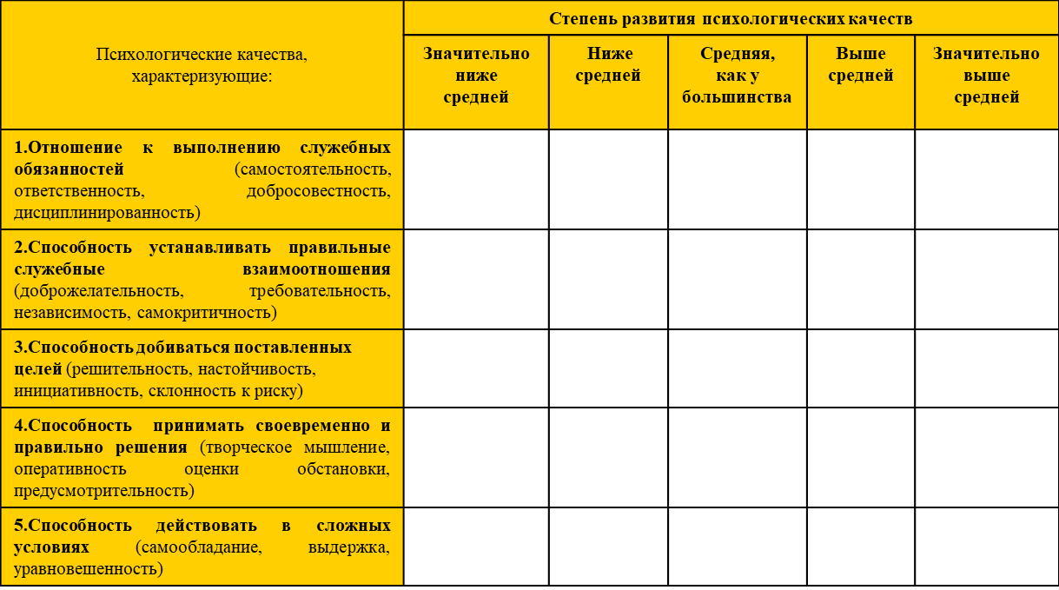
Проведение периодических аттестаций работников, посредством которых необходимо получить объективные оценки, например:

Slide 16
Отдельно необходимо отметить возможности вибротехнологии при разработке проективных методик психодиагностики, основанных на психологической интерпретации результатов проекции неосознанных или не полностью осознанных мотивов поведения (Николаенко, 2020). Проективные методики предназначены для диагностики особенностей поведения личности как более глобальный подход к оценке личности, а не выявление отдельных ее черт.
В проективных методиках используются неопределенные стимулы, которые испытуемый сам дополняет, интерпретирует и, тем самым, позволяет делать выводы о вероятности своего поведения в определенных условиях. Результаты использования различных стимулов в методиках, основанных на технологии виброизображения, представляют возможность исследователю получать информацию и о неосознаваемых реакциях человека (Минкин В.А.), при этом, не скрывая стимулы от их осмысления испытуемыми. Данный вывод позволяет говорить о принципе юридической чистоты психологического обследования.

Slide 17
Заключение
Имеющийся у авторов опыт использования различных психодиагностических методик для принятия ответственных кадровых решений позволяет сделать вывод о необходимости серьезного пересмотра возможностей традиционной психодиагностики.
Появление технологии виброизображения и ее совершенствование предоставляет психологам возможность получения данных о личности, лишенных мотивационных искажений. Конечно, предстоит большая и кропотливая работа по решению некоторых вопросов (надежности, валидности), касающихся психологической интерпретации результатов оценки параметров виброизображения.

Slide 18
Проводимая работа и ее результаты, опубликованные в трудах конференций под общим названием «Современная психофизиология. Технология виброизображения» позволяет надеяться на достижение успехов в этой области познания, которая может быть определена как «вибропсихология».

Slide 19
СПАСИБО ЗА ВНИМАНИЕ!

